Slide 1
#자기소개
F&F
발표자 소개 | 김광연
F&F의 글로벌 전략을 함께 설계할, AI × 언어 역량을 갖춘 실행형 인재
#1 전공 및 역량
#2 본 프로젝트 수행 방식
성균관대학교 핀테크융합전공 석사
졸업논문:
Explainable AI for Asset Pricing in the Chinese Stock
Market: Pre- and Post-COVID-19 Perspectives
중국어·AI·데이터 분석 역량 보유
기획부터 구현까지 전 과정 주도
AI 협업툴 적극 활용 + 새로운 툴 학습 + 팀 피드백 반영
#3 입사 후 포부
중국어 + AI 역량으로
해외 법인 DX 프로젝트 주도
업무 이해도 기반 전사 확산 및 지식 전파
⇒ 변화를 주도하는 실행 중심 인재
Notes:
안녕하세요, PI팀 인턴 김광연입니다. 저는 성균관대 핀테크전공 석사를 수료하며, 데이터 분석, AI 활용 역량을 쌓았고, 중국 국적자로서 중국어역량도 보유하고 있습니다 이번 과제는 기획부터 구현까지 모든 과정을 스스로 주도하며, 문제 인식 → 해결 → 실행의 전 과정을 실제로 경험한 기회였습니다. 이 역량을 바탕으로 입사 후에는 해외 법인 DX 과제나 전사 기술 확산에도 적극적으로 기여하고 싶습니다.
(실행자 → 전파자 → 변화 주도자)

Slide 2

프 링 이 F&F GTM Schedule Alarm Bot
인턴 최종발표
“프프의 글로벌 진출, 프링이가 책임집니다.”
발표자: PI 팀 김광연
2025.04.22
Notes:
지금부터 제가 수행한 GTM 일정 알림 솔루션, 프링이 프로젝트를 소개 드리겠습니다. 이 솔루션은 특정 브랜드 과제를 넘어, 전사 확장 가능한 표준화된 일정 자동화 관리 도구를 목표로 하고 있습니다.

Slide 3
목차
목차
F&F
#1 현황 및 기능 도출
Discovery의 현황 → 기본 기능 도출
F&F 전사 확장 → 구조화 기능 도입
전체 기능 요약 및 기대 효과
#2 솔루션 구체화
표준 일정 체계 도출
자동 변환 로직
#3 시스템 구현
프링이 소개
주요 화면
#4 향후 계획 및 결론
향후 계획
결론
CONTENTS
Notes:
발표는 네 가지 흐름으로 구성했습니다 먼저 현황과 기능 도출 과정을 말씀드리고, 그 다음 전사 확장을 고려한 고도화 방향, 그리고 실제 시스템 구현 내용을 보여드린 후, 마지막으로 향후 계획과 결론으로 마무리하겠습니다.

Slide 4

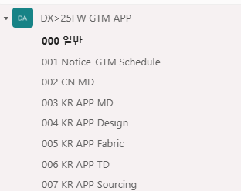
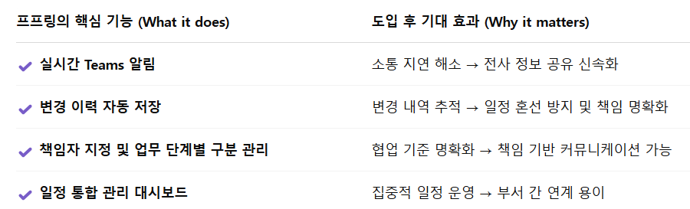

#1 현황 및 기능 도출
F&F
Discovery의 현황 → 기본 기능 도출
*자동 알림 기능*
현행 일정 관리 방식
AS-IS
기본 기능
TO-BE
실시간 변경 사항 전달 불가
실시간 Teams 알림
전사 정보 공유 신속화
변경 이력 관리 불가
변경 이력 자동 저장
일정 혼선 방지
책임자/관리 기준 모호
책임자 명시
책임 기반 커뮤니케이션
비효율적 업무 소통
통합 관리 대시보드
부서간 연계 용이
⇒ 카테고리별 파이프라인 담당자 체계와
연동되는, 자동화된 일정 관리 도구가 필요
Notes:
지난해부터 Discovery 브랜드가 본격적으로 글로벌 수주회를 준비하면서, 기존의 엑셀·공지 기반 일정 관리 방식의 한계가 드러났고, 부서 간 협업 및 일정 지연 가능성이 높아지기 시작했습니다.
기존 방식은 실시간 공유가 어렵고, 변경 이력과 책임자 관리도 불가능했습니다.
이러한 현황을 바탕으로 저는, 카테고리별 담당자 체계에 연동되는 자동화된 일정 관리 도구가 필요하다고 판단했습니다. 이러한 필요성을 기반으로 알림봇의 기본 기능 즉 실시간 알림, 이력 자동 저장, 책임자 지정, 일정 대시보드 기능을 설계하게 되었습니다.

Slide 5
#1 현황 및 기능 도출
F&F
F&F 전사 확장 → 고도화 기능 도입
*일정 자동 생성 기능*
글로벌 수주회 대응 난점
AS-IS
고도화 기능
TO-BE
기준 체계 미비 수작업 일정 반복
브랜드 간 대응 편차
일정 기준 없이 운영
표준 일정 체계
전사 적용 가능한 기준 확보
수기로 일정 반복•복제 부담
일정 자동 생성
누구나 일정 자동 생성
Keyman 의존도 높음
전사 통합 적용
대응력 균형 및 운영 일관성
⇒ 전 브랜드의 대응력 제고를 위해
표준화＋복제 가능한 일정 체계가 필요
Notes:
본 과제는 처음에는 Discovery의 과제에서 출발했지만, 팀 리뷰를 통해 이 문제가 F&F 전사 브랜드의 공통 Pain Point라는 걸 확인했습니다. 수주회 운영이 체계화된 MLB도 여전히 일정 관리를 수기로 진행하고 있으며,
타 브랜드가 이를 벤치마킹하려 해도 Keyman의 반복적인 수작업에 크게 의존해야만 했습니다.
특히 F&F는 빠른 의사결정과 유연한 대응이 강점인 조직이기 때문에,
기준 없이 반복되는 일정 조율은 그 자체로 대응력을 떨어뜨리는 리스크가 될 수 있다고 생각했습니다.
이러한 전사 일정 운영의 구조적 한계를 해결하기 위해
프링이는 단일 브랜드 솔루션에 머물지 않고
전사 일정 운영의 기준이 되는 표준 체계로 발전할 필요가 있다고 판단했습니다.
이에 따라 표준일정체계를 수립하고, 반복 생성 작업을 자동화하며, 브랜드 간 일관성을 확보할 수 있도록 기능을 고도화 했습니다.

Slide 6
#1 현황 및 기능 도출
F&F
전체 기능 및 기대효과
 | 기능구분 | 세부 내용 | 기대효과
기본 | 자동화 | 알림 변경 이력 자동 관리 | 일정 누락/지연 최소화 업무 투명성 및 신뢰도 향상
 | 소통 효율화 | 일정 공유 강화 반복 안내 최소화 | 정보 누락 방지 커뮤니케이션 비용 절감
 | 협업 효율화 | 책임자 명시 변경 이력 추적 | 의사결정 속도 향상 운영 책임 명시
고도화 | 표준화 | MLB 벤치마킹 표준 GTM 일정표 구축 | 명확한 기준 일정 → 혼선 방지
 | 확장성 | 타 브랜드 동일 적용 가능 | 빠른 롤 아웃 → 시장 진입 가속화
Notes:
앞서 말씀드린 내용을 정리하면, 지금까지 도출한 기능은 크게 기본 기능과 고도화 기능으로 나눌 수 있습니다.
기본 기능은 알림 자동화 기능을 선두로 소통 효율, 일정 신뢰도, 협업 명확성을 높였고,
고도화 기능은 MLB 벤치마킹을 바탕으로 표준 일정 구조와 브랜드 확장성을 갖춘 형태로 발전시켰습니다.
그럼 이러한 설계를 어떻게 시스템화 했는지, 다음 슬라이드에서 설명드리겠습니다.

Slide 7
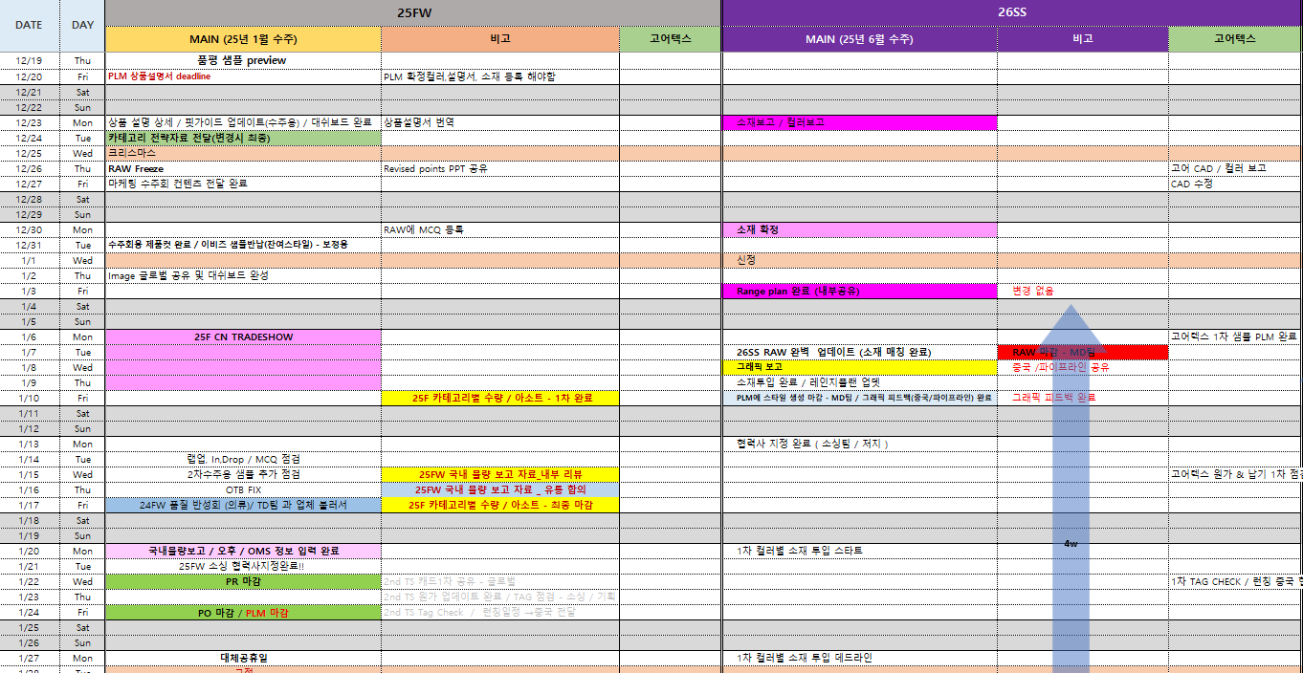
#2 솔루션 구체화
F&F
MLB 벤치마킹 및 표준 일정 체계 도출
MLB GTM 일정표(기준 일정표)
일정 항목 정의:
약 30개 milestone 수준 업무(Task) 구조화
참조 기준일:
‘발주 마감일(PO 마감)’ 기준
계산 방식:
각 업무가 기준일로부터 몇 워킹데이 전인지 수치화 (표준 오프셋)
표준 일정 체계
자동 변환 로직
입력 값 | 처리 방식 | 출력 결과
Kick-off / 발주 마감일 | 기준일 설정 | 변환 anchor 설정
유저 입력 기간 | 워킹데이 + 변동 비율 계산 | Scaling Ratio
표준 오프셋 × 비율 | 실제 날짜 도출 | 맞춤형 일정표 생성
⇒ 클릭 한 번으로 글로벌 GTM 일정 생성
Notes:
저는 먼저 MLB의 운영 흐름을 참고해 약 30개의 주요 Task를 구조화한 다음. ‘발주 마감일’을 기준일로 삼고, 각 Task가 몇 워킹데이 전에 위치하는지를 수치화하여 표준 오프셋 구조를 만들었습니다.
이후 이 구조에 기반해, 사용자가 기준일과 기간만 입력하면 전체 GTM 일정을 자동으로 계산하는 변환 로직을 설계했습니다. 즉 클릭 한 번으로 맞춤형 일정표가 생성될 수 있도록 솔루션을 구체화 했습니다．

Slide 8
#3 시스템 구현
F&F
프링이 소개
프링이 (F&F + 알림) 🔔
단순한 일정 알림 도구?
프프의 글로벌 전략 실행을 뒷받침하는, 전체 브랜드가 적용 가능한 디지털 기반 운영 체계.
일정 관리 자동화
GTM 일정 표준화
전사 확장 가능성
Notes:
궁극적으로 프링이는 단순한 일정 알림 봇이 아니라,
일정 자동화, GTM 일정 표준화, 전사 복제 가능성까지 고려해 설계된,
향후 모든 브랜드의 글로벌 전환 과정에서 마주할 Pain Point에 선제적으로 대응할 수 있는 표준화된 솔루션입니다.
그렇다면 이러한 프링이는 현업에서는 어떻게 작동하는지, 프링이의 실제 화면을 통해 직접 보여드리겠습니다.

Slide 9
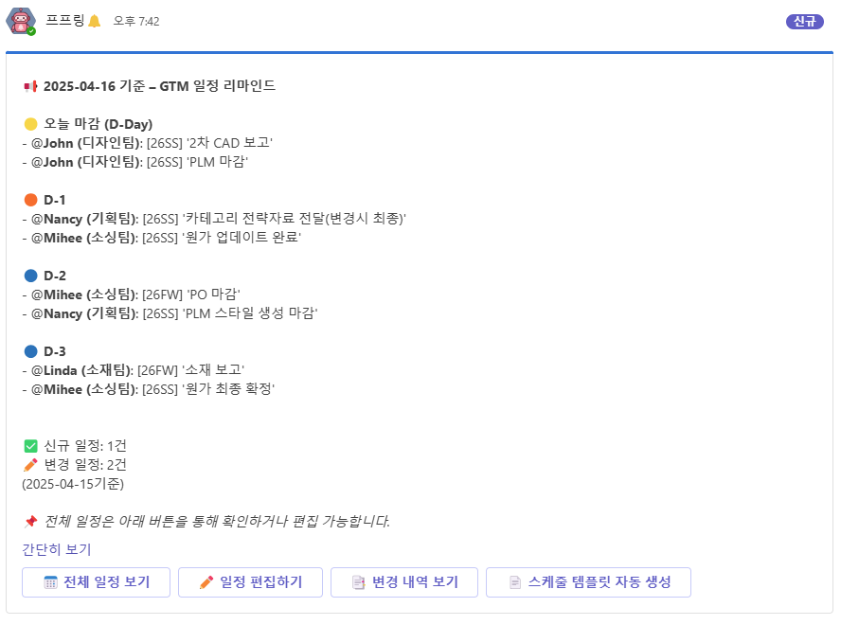
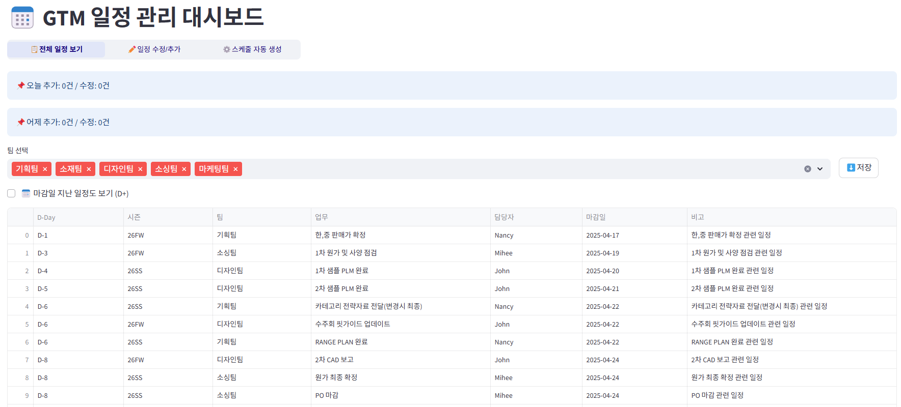
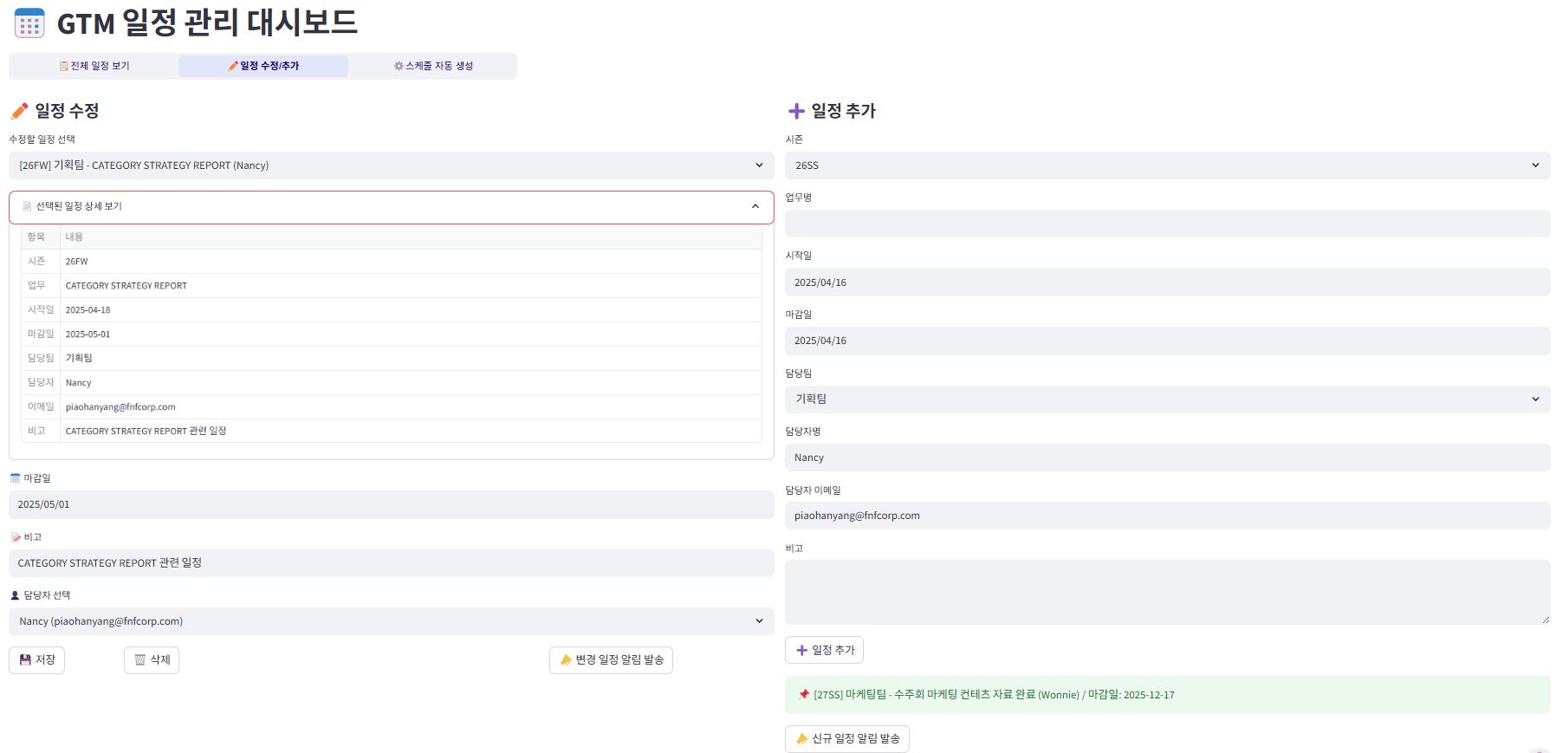
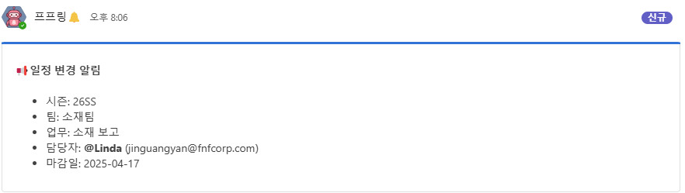
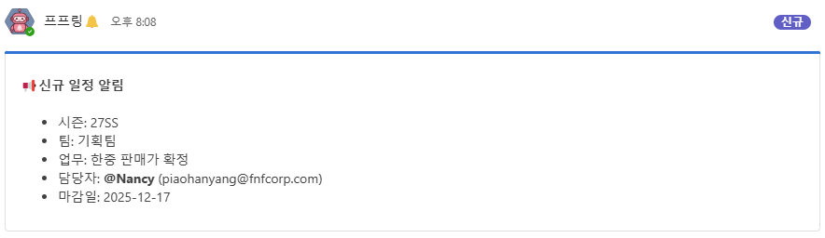
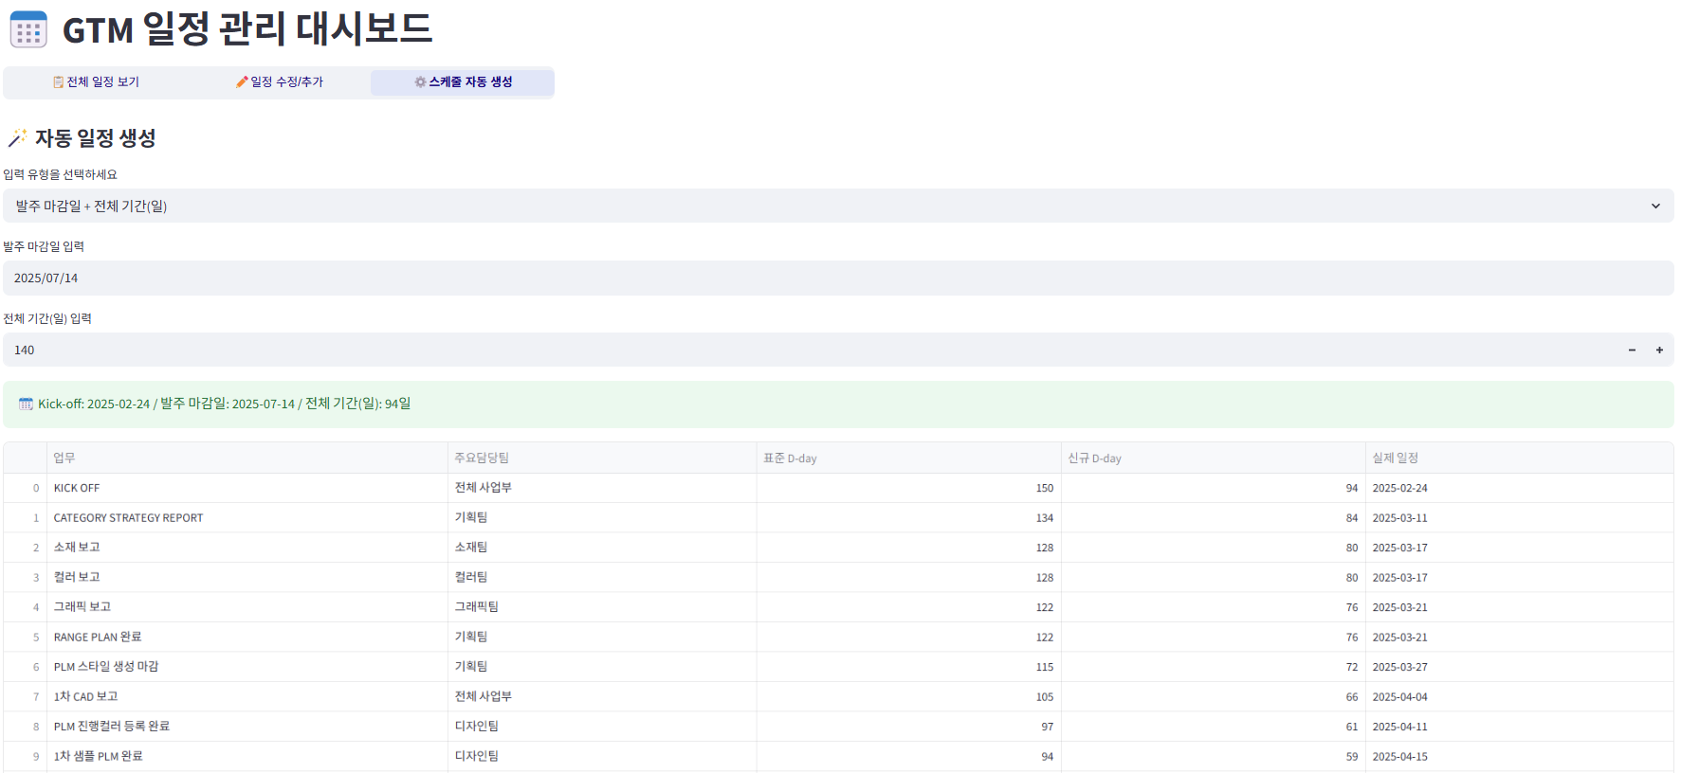
#3 시스템 구현
F&F
Teams 채널 알림 화면
Streamlit app 화면
1) 전체 일정 보기
마감 일정 알림
2) 일정 편집/추가
변경/신규 일정
건수 집계
기능 버튼
(화면 전환)
3)일정 자동 생성
변경/신규 일정
실시간 알림
Notes:
프링이는 크게 Teams 알림 화면과 웹 앱 화면으로 구성되어 있습니다.
Teams 채널에는 마감 일정, 변경 일정 요약, 웹 앱 버튼이 자동으로 전송되며, 중요 변경은 개별 알림으로도 안내됩니다.
오른쪽은 웹 앱 화면으로, 전체 일정 확인, 일정 수정·추가, 자동 생성 탭으로 구성되어 있습니다. 지금부터는 실제 화면을 직접 시연으로 보여드리겠습니다.

Slide 10

#4 향후 계획 및 결론
F&F
향후 계획
결론
기술 고도화
DB 전환: SQLite → PostgreSQL
대용량 대응: 비동기 Excel 처리
알림 확장: 실시간 Mentions / 반복 알림
UI 개선: Streamlit → React 전환
프링이 🔔
“F&F의 GTM 일정을 실시간으로 관리하는 스마트 알림봇"
프프의 글로벌 전략 실행을 뒷받침하는, 전체 브랜드가 적용 가능한 디지털 기반 운영 체계.
운영 내재화
전사 일정 운영 정책 정착
권한 기반 일정 운영 체계 도입 사용성 모니터링 지표 수립
디지털 기반 일정관리 문화를 F&F 전체에 심는 첫걸음.
Notes:
여기까지가 프링이의 현재 모습이라면, 마지막으로는 앞으로의 기술적 고도화 방향과 전사 확산 계획에 대해 말씀드리겠습니다.
기술적으로는 더 안정적이고 확장 가능한 프론트·백엔드 구조로 고도화 예정이고,
UI 개선과 사용자 편의성 향상은 물론
Teams 알림 기능 역시 현업 상황에 맞춰 유연하게 확장할 계획입니다.
운영 측면에서는,
현재 구축한 （템플릿·워크데이 구조와 책임자 지정 ）시스템을
전사 일정 운영의 정책으로 정착시키고,
알림 도달률, 일정 누락률 등 KPI 기반의 성과 관리 체계로 확장해
운영 수준을 점차 고도화할 계획입니다
결론적으로 프링이는
F&F의 글로벌 전략 실행을 뒷받침하는 디지털 기반 전사 일정관리 체계의 출발점일 뿐만 아니라,
디지털 일정관리 문화를 F&F 전사에 정착시키는 첫걸음이라고 말씀드리고 싶습니다.
기회가 된다면, 이 프로젝트를 인턴 과제를 넘어 전사 디지털 자산으로 완성해보고 싶습니다.
（이 프로젝트를 통해 저는, 현업의 문제를 구조적으로 해석하고 기술적 해결을 실행으로 옮기는 실행 중심형 인재임을 어필할 수 있었다고 생각합니다.）
감사합니다.

Slide 11
끝

Slide 12
Appendix
F&F
＃1 MVP 기술 구성 & 향후 발전 방향
구분 | MVP 기술 구성 (현재) | 정식 서비스 단계 (향후)
프론트엔드 | Streamlit (경량 웹 UI) | React.js, Vue.js / Next.js (SSR) 기반 SPA
백엔드 | Python + 간단한 로직 처리 | Flask, Django 등 웹 서버 프레임워크
데이터베이스 | SQLite (로컬 경량 DB) | PostgreSQL, MySQL 등 고성능 RDB
Excel 업로드 | Pandas 기반 기본 처리 | PyExcelerate, xlsxwriter + 비동기 처리 (asyncio, Celery 등)
알림 기능 | Teams Webhook을 통한 전송 | 향후 메신저 연동 API 확장 -> 사용자 멘션 도입
배포 환경 | 로컬 실행 중심 | VPS(AWS Lightsail 등), Docker + Docker Compose 기반 컨테이너 배포
＃２ 운영 정책
팀별 수정 권한 제한
GTM 일정 변경 제한
＃２ 전략적 가치
항목 | 기대 가치
운영 디지털 전환 기반 | 수작업 중심 ⇒ 데이터 기반의 자동화 구조로 전환
복제 가능성 | 타 브랜드 글로벌 진출 ⇒ 동일 모델로 손쉽게 확장 가능
전사 확장성 | 표준 일정 운영 체계 ⇒ F&F 전체 브랜드로 확장 가능
Notes:
글로벌 수주회 대응을 위한 GTM 일정 체계화
반복되는 일정 공유·수정 혼선을 자동화로 해결
MVP 수준에서 검증된 실효성 → 전사 확장 가능성 확인
전체 일정 보기 (tab1)
Streamlit 기반 대시보드로 모든 GTM 일정 한눈에 파악
담당자, 팀, 업무별 필터링 제공
일정 편집/추가하기 (tab2)
실시간으로 일정 수정 및 추가
변경된 일정 즉시 Teams 알림 가능 (옵션 제공)
디폴트는 익일 집계 결과를 자동 공유하여 과도한 알림 방지
변경 사항 보기 (tab1 필터링)
전일 기준 변경된 일정만 필터링하여 집중 관리 가능
스케줄 자동 생성하기 (tab3)
MLB의 표준 일정과 Working Day를 기준으로 맞춤형 일정 자동 생성
Discovery 브랜드 맞춤화하여 Task 일정 자동 조정 가능 ✅ 팀별 수정 권한 제한
- 실무자는 자신 소속 팀 일정만 수정 가능
- 팀별 DB관리자만 핵심 일정 편집 권한 보유
✅ HQ vs 법인 간 일정 충돌 방지
- 잦은 일정 변경 제한 기능 적용
- 일정 변경 시 알림 전송 및 히스토리 기록 자동화
✅ 역할 기반 협업 구조 강화
- 책임자·협업자 구분 설정으로 일정 책임 명확화
전사 일정의 안정적 운영을 위해, Task 일정은 D-14일 이전까지만 변경 가능하며, 이후 변경 시 중국 법인과의 사전 협의 및 공유가 필요합니다. 일정 변경은 반드시 DB 관리자만 수행할 수 있으며, 모든 변경은 이력과 사유가 기록됩니다.

Slide 13
Appendix
F&F
＃３ User Journey Map
일정 업로드
＃４ Discovery 브랜드 특성에 맞춘 최적화
Discovery 현황 분석
맞춤형 일정 구조 설계
사용자 중심의 요구사항 반영
조직 구조 반영한 운영 정책
매일 오전
Teams에서 일정 알림 수신
기능버튼
전체 / 변경
일정 확인
일정 편집 /
추가 / 삭제
신규 시즌 일정표
자동 생성
＃５ MVP 개발
SQLite 데이터베이스 구축으로 GTM 일정 데이터 통합 관리
Teams 채널과 Streamlit 웹페이지 연동
주요 일정 자동 알림 기능 구현
핵심 기능 버튼 개발
사용자 선택
사용자 선택
즉시 Teams에 알림 전송
익일 오전
알림 수신
Excel 다운로드/ DB에 반영
Notes:
프링이는 MLB의 선진화된 글로벌 GTM 일정 운영 모델을 벤치마킹하고, Discovery 브랜드의 상황에 맞춰 최적화된 맞춤형 일정 관리 솔루션으로 개발되었습니다.
1️⃣ MLB 벤치마킹 및 표준 일정 설정
MLB 브랜드의 글로벌 GTM 프로세스와 주요 Milestone 분석
표준화된 업무 일정 항목과 Working Day를 정의하여 일정 관리의 기준 마련
🔷 1. 표준 일정 체계 도출
기준 일정표: MLB 수주회용 일정표 활용
일정 항목 정의: 약 20~30개 milestone 수준 업무(Task) 구조화
참조 기준일: ‘발주 마감일(PLM 마감)’ 기준
계산 방식: 각 업무가 기준일로부터 몇 워킹데이 전인지 수치화 (표준 오프셋)
3️⃣ MVP 개발
SQLite 데이터베이스 구축으로 GTM 일정 데이터 통합 관리
Teams 채널과 Streamlit 웹페이지를 연동하여 사용자 접근성 향상
주요 일정 자동 알림 기능 구현
4가지 핵심 기능 버튼 개발:
전체 일정 보기
일정 편집하기/추가하기
변경 사항 보기
스케줄 자동 생성하기

Slide 14
Appendix
F&F

